Slide 1
Влияние занятий художественной гимнастикой на здоровье детей младшего школьного возраста женского пола Научные руководители: Абдрахманова Ирина Владимировна, доцент кафедры ТиТФКиС ФГБОУ ВО «ВГАФК» Лущик Ирина Владимировна, доцент кафедры ТиТФКиС ФГБОУ ВО «ВГАФК» Выполнила: Малицкая Анна Васильевна студентка 204 группы ФГБОУ ВО «ВГАФК»

Slide 2
Художественная гимнастика
один из популярных видов спорта, который не только развивает физические качества, но и оказывает благоприятное влияние на здоровье юных гимнасток. Грациозные упражнения с предметами способствуют формированию правильной осанки, гибкости и координации движений.

Slide 3
Биомеханические особенности упражнений художественной гимнастики
Сложность движений:
Упражнения с предметами требуют хорошей техники выполнения и отличной координации, что способствует развитию когнитивных функций.
Плавность движений:
Плавные, непрерывные движения формируют у гимнасток изящную манеру исполнения и грациозность.
Сила и гибкость:
Сочетание силовых и гибкостных упражнений в художественной гимнастике укрепляет мышцы и суставы.

Slide 4
Укрепление мышц: Регулярные тренировки с отягощениями и элементами акробатики укрепляют мышцы и связки. Развитие гибкости: Выполнение растяжек и упражнений на подвижность суставов увеличивает диапазон движений. Профилактика травм: Правильная техника и постепенное наращивание нагрузок предотвращают повреждения опорно-двигательного аппарата.
Влияние занятий на опорно-двигательный аппарат

Slide 5
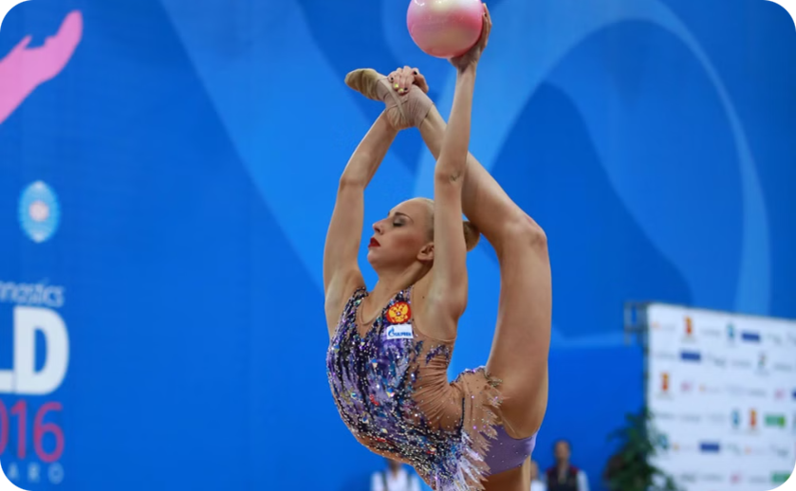
Влияние занятий на гибкость и координацию движений
Развитие гибкости:
Регулярная растяжка и выполнение упражнений на подвижность суставов способствуют увеличению амплитуды движений.
Улучшение координации:
Сложные упражнения с предметами и элементы танца развивают ловкость, равновесие и синхронизацию движений.

Slide 6
Влияние занятий на осанку и равновесие
Формирование правильной осанки: Упражнения с удержанием тела в правильном положении помогают сформировать красивую осанку.
Развитие вестибулярного аппарата:
Вращения, прыжки и повороты тренируют вестибулярный аппарат и улучшают чувство равновесия.
Профилактика нарушений:
Регулярные занятия художественной гимнастикой помогают предотвратить развитие сколиоза и других нарушений осанки

Slide 7
Влияние занятий на сердечно-сосудистую систему
Укрепление сердца:
Аэробные упражнения в художественной гимнастике улучшают работу сердечно-сосудистой системы.
Повышение выносливости: Систематические тренировки повышают общую физическую работоспособность и выносливость организма.
Профилактика заболеваний:
Регулярные занятия снижают риск развития сердечно-сосудистых заболеваний в будущем.

Slide 8
Методика проведения занятий художественной гимнастикой
Разминка
Начало занятия с разогрева мышц и суставов.
Основная часть
Выполнение упражнений с предметами и элементов акробатики.
Заминка
Завершение тренировки растяжками и упражнениями на расслабление.

Slide 9
Преимущества занятий художественной гимнастикой для здоровья детей
Здоровое сердце
Тренировка сердечно-сосудистой системы.
Координация
Улучшение ловкости и равновесия.
Гибкость
Развитие подвижности суставов и мышц.
Правильная осанка
Формирование красивой и здоровой осанки.

Slide 10
Влияние физической нагрузки разной направленности на организм юных гимнасток
ЧСС, уд/мин
Фрагменты учебно-тренировочной работы

Slide 11
Спасибо!

